Slide 1
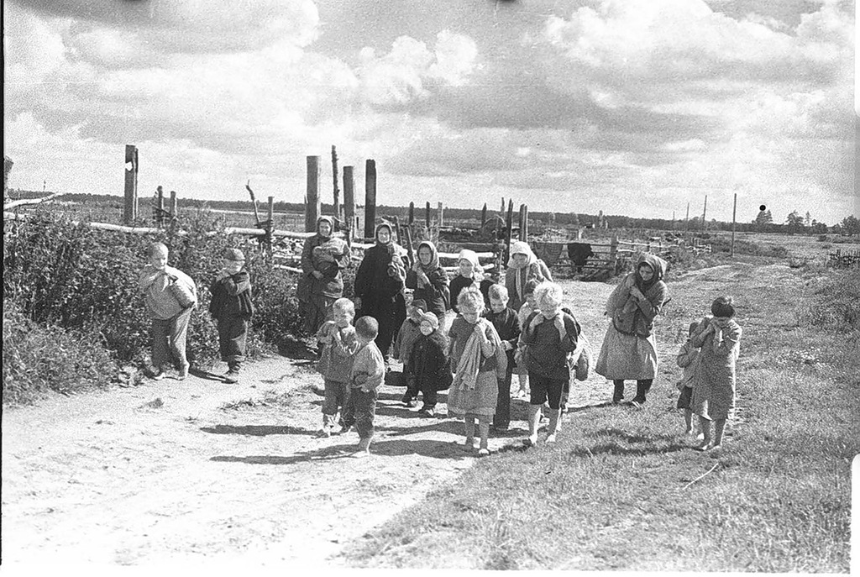
Узнай о войне из книг.
Дети войны.
Библиотечный урок
Подготовила: педагог- библиотекарь
ТМКОУ « Дудинская средняя школа №1»
Хмельницкая Светлана Андреевна

Slide 2
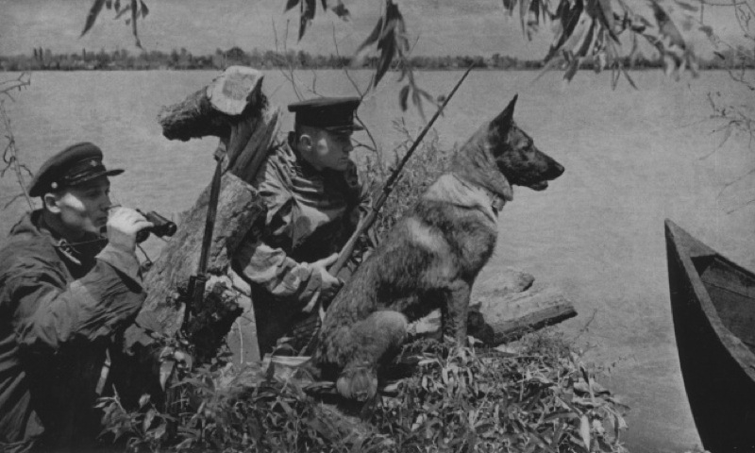

Slide 3
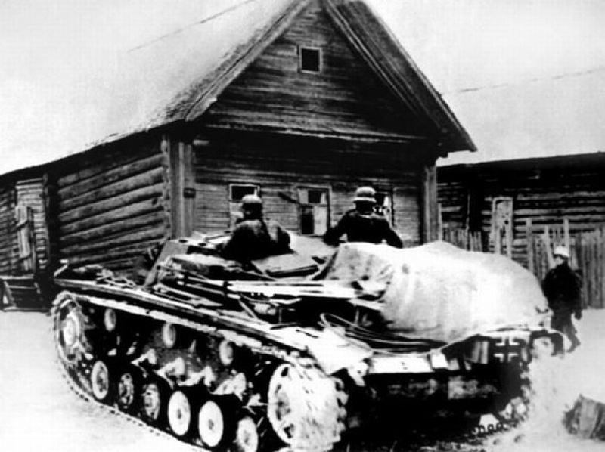

Slide 4
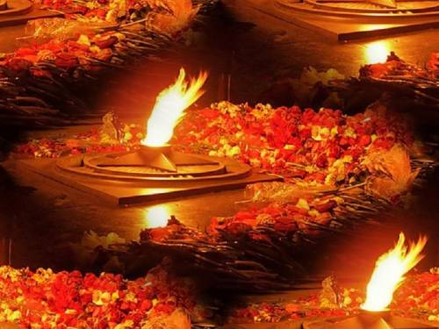
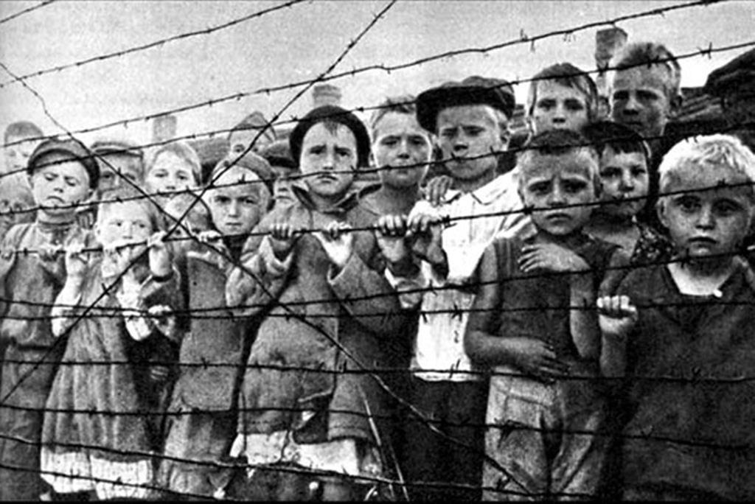

Slide 5
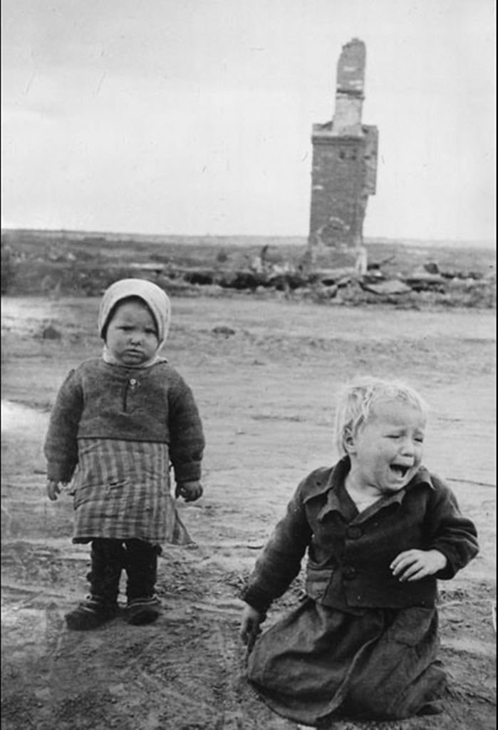
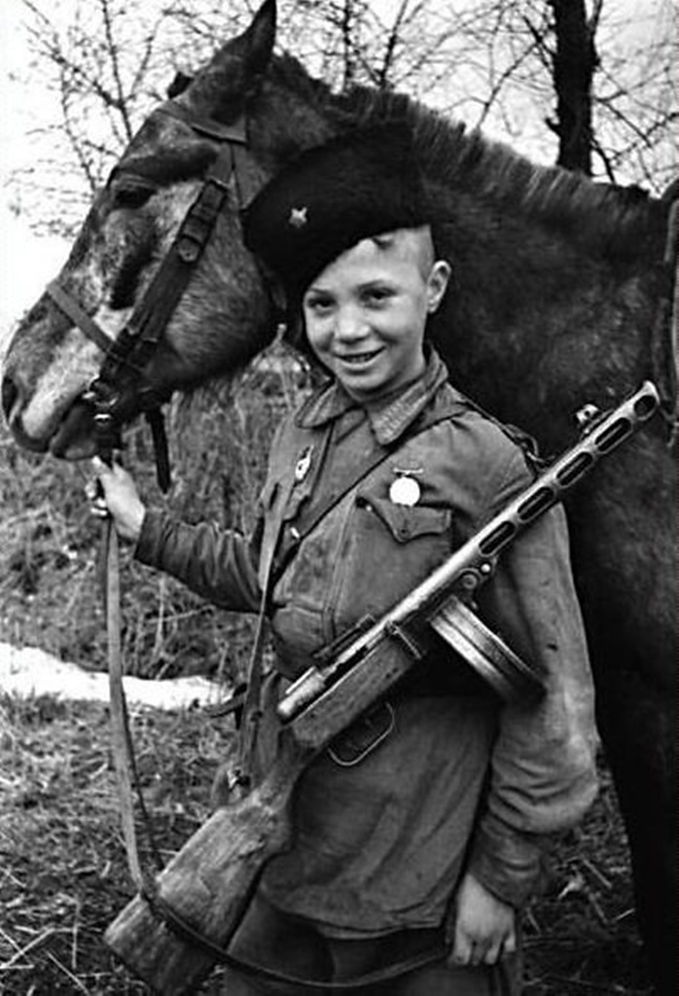

Slide 6
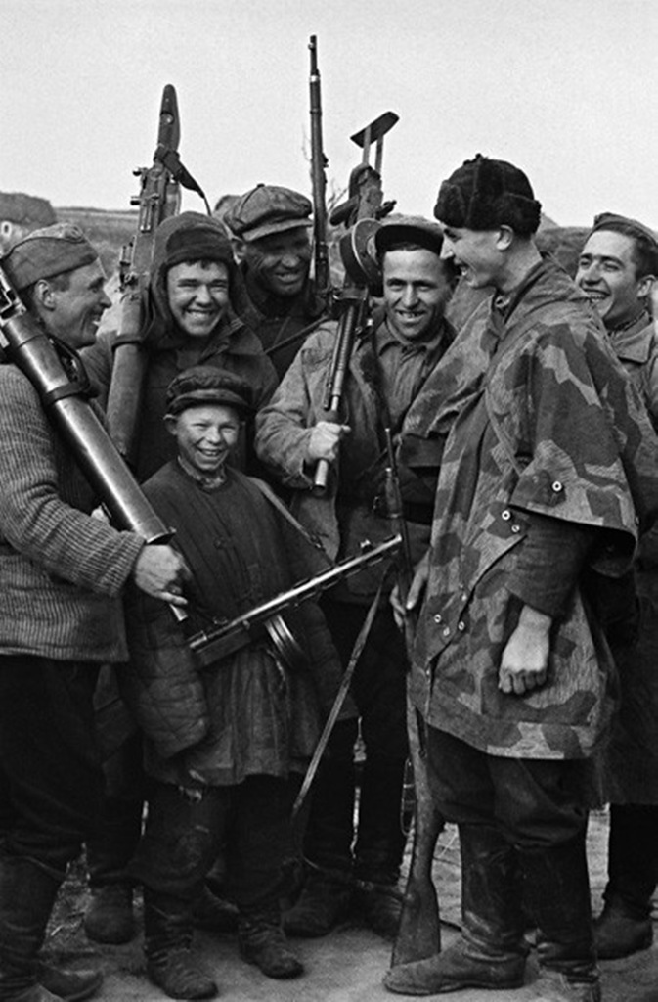
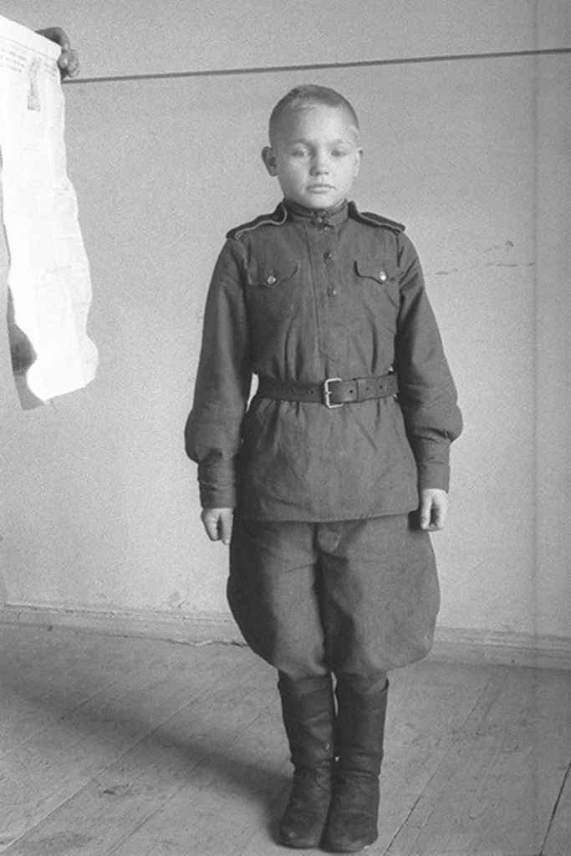

Slide 7
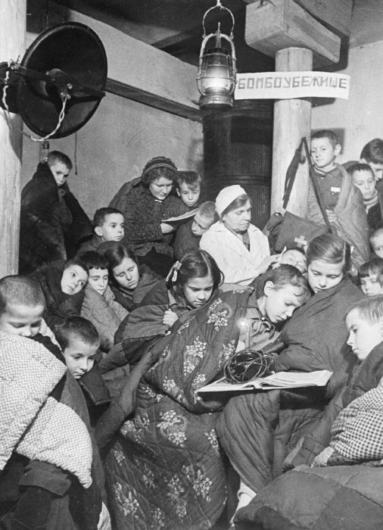

Slide 8
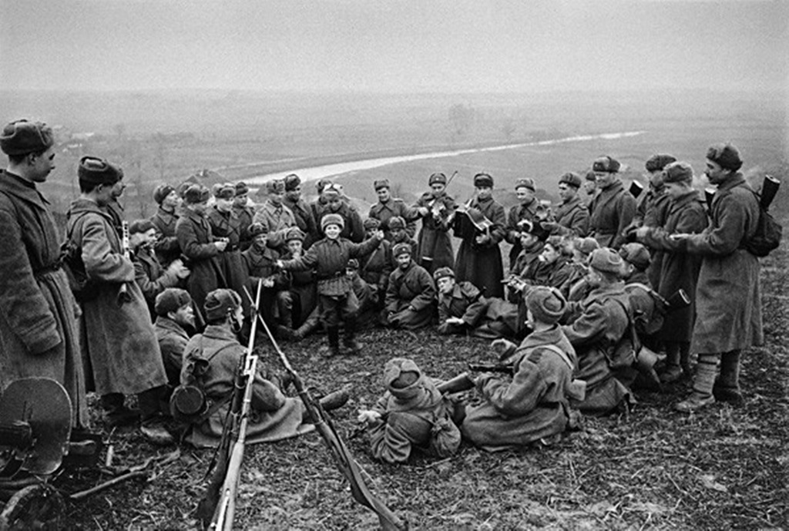

Slide 9
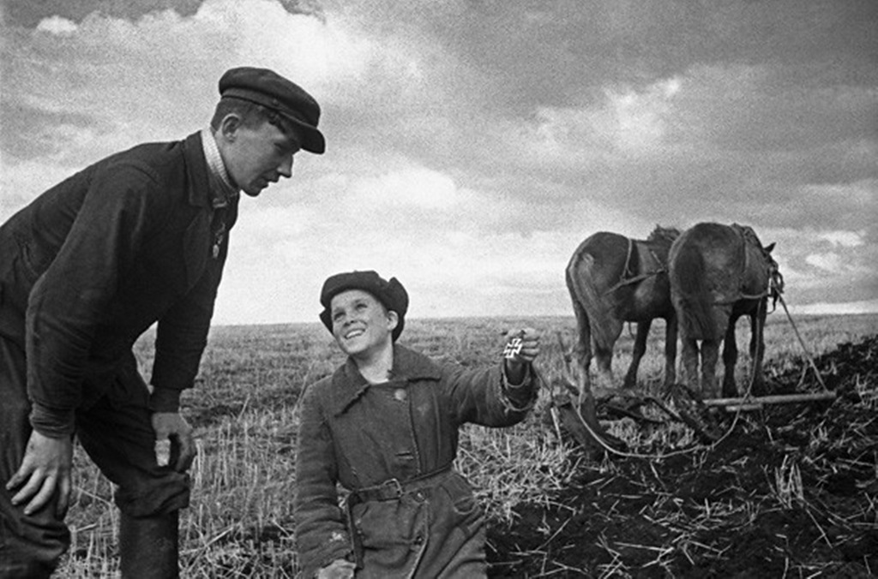

Slide 11
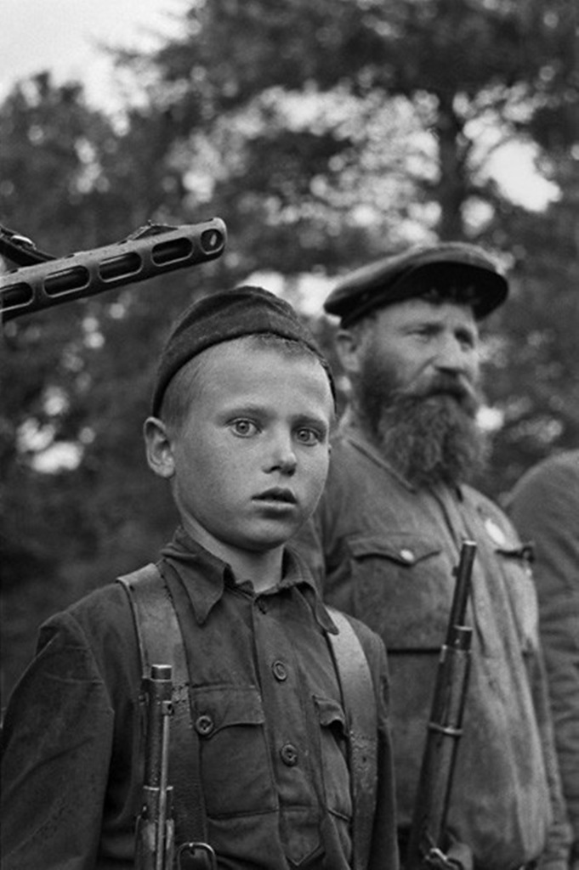

Slide 12
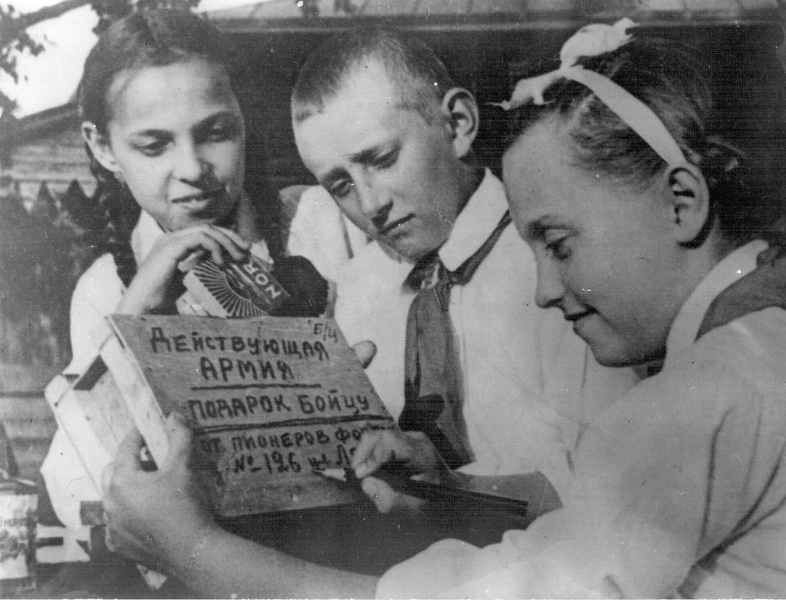

Slide 15
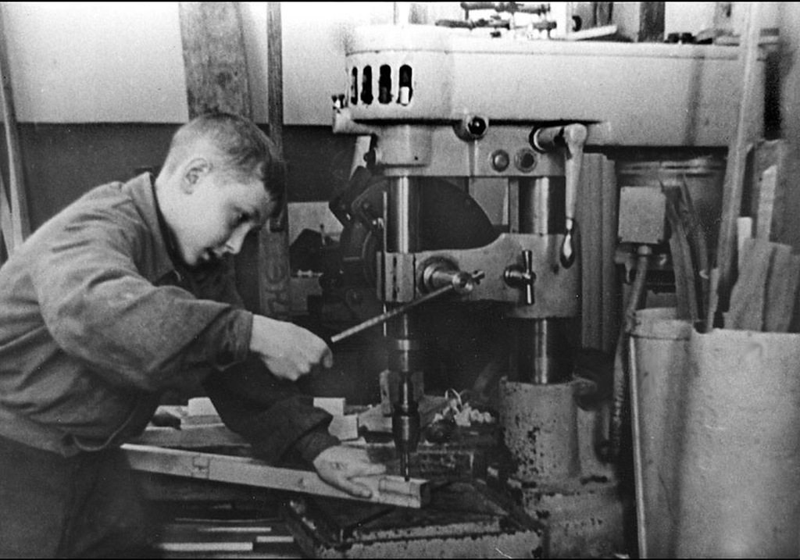
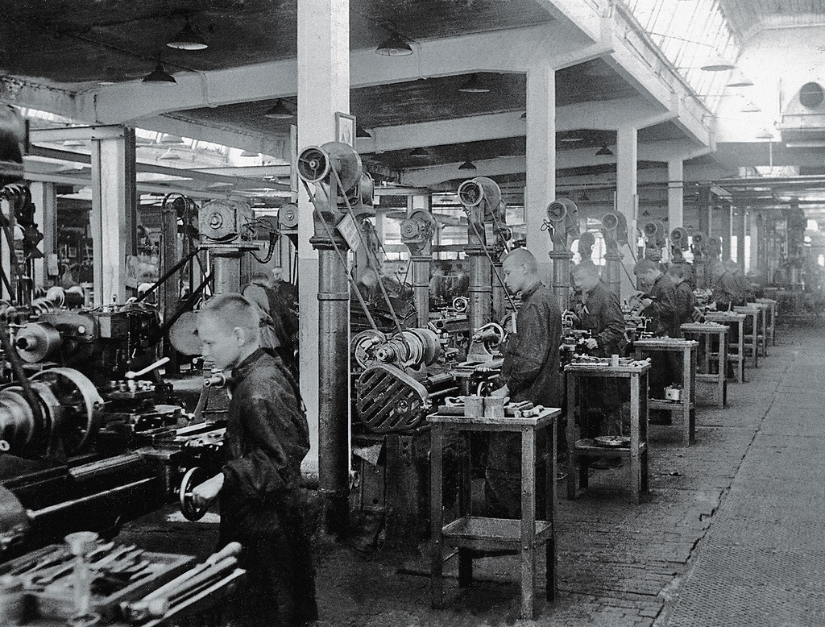

Slide 16
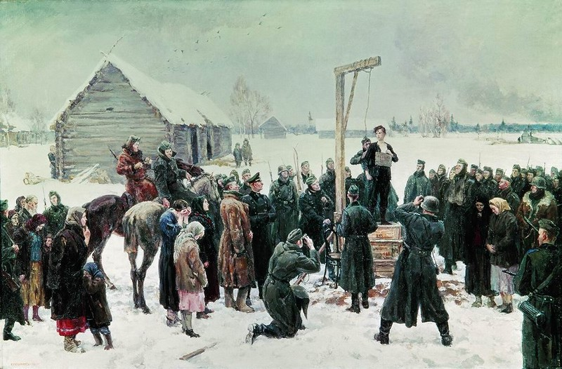

Slide 17
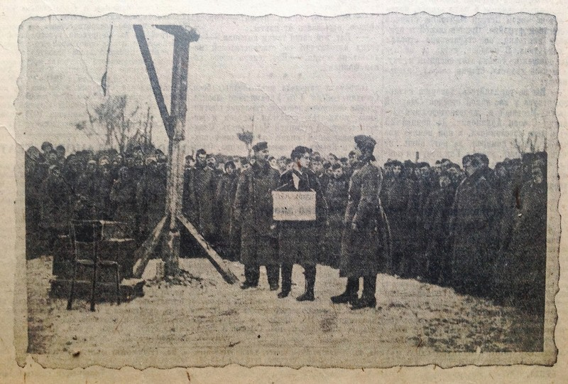

Slide 18
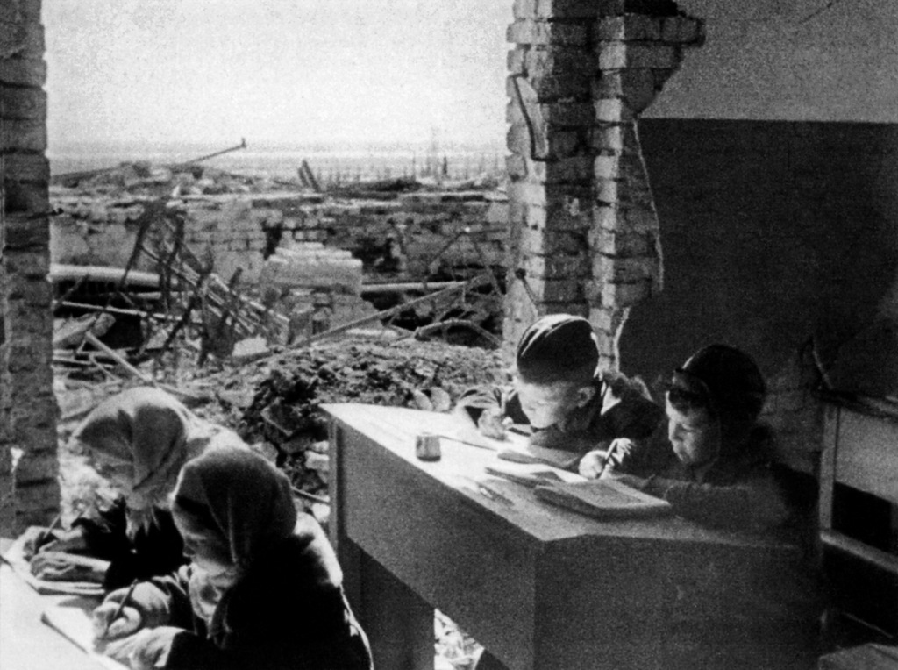

Slide 19
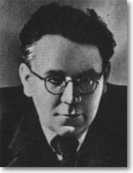
От расплаты НИ один фашист
Проклятый НЕ уйдёт!
Самуил Яковлевич Маршак

Slide 20
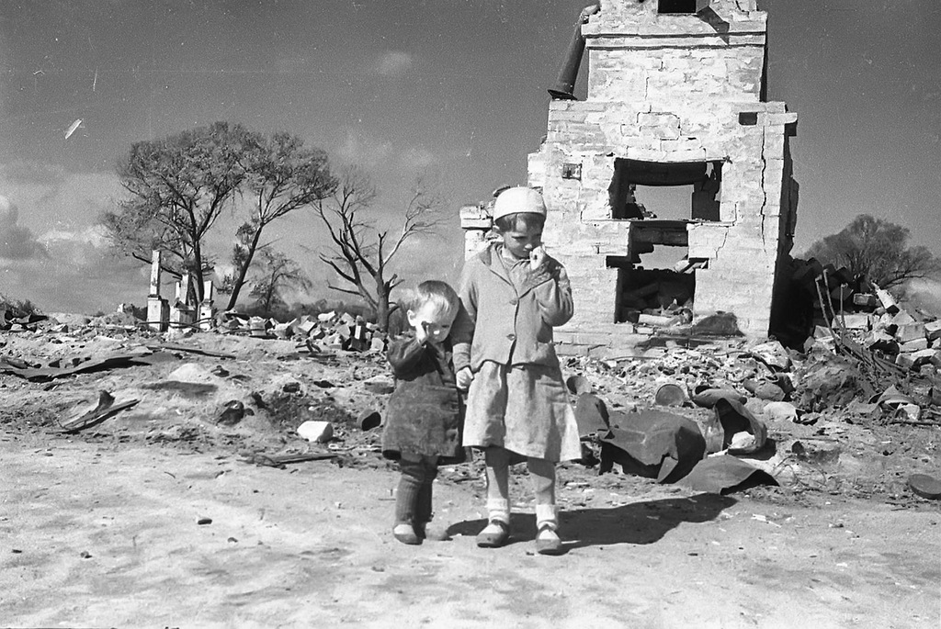
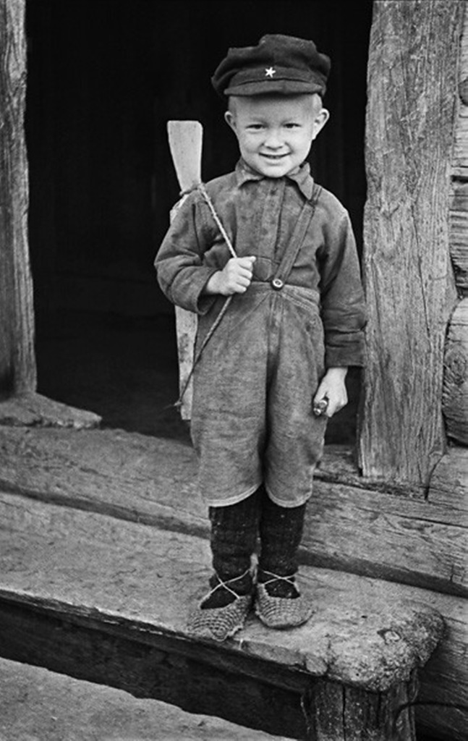

Slide 21
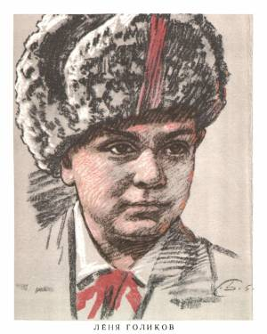
ЛЁНЯ ГОЛИКОВ
ГЕРОЙ СОВЕТСКОГО СОЮЗА

Slide 22
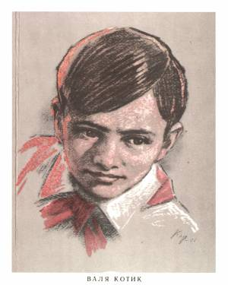
ВАЛЯ КОТИК
ГЕРОЙ СОВЕТСКОГО СОЮЗА

Slide 23
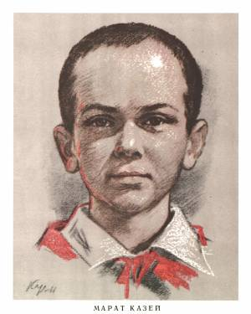
МАРАТ КАЗЕЙ
ГЕРОЙ СОВЕТСКОГО СОЮЗА

Slide 24
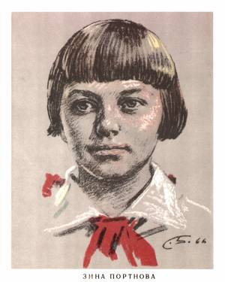
ЗИНА ПОРТНОВА
ГЕРОЙ СОВЕТСКОГО СОЮЗА

Slide 25
